Slide 1
数值分析复习
一 误差分析
1. 舍入误差、截断误差、有效数字；
2. 数值计算的一些原则；如：P10-例1.3、例1.6。
3. 数值计算的稳定性。

Slide 2
二.插值法
1.插值的概念：
（1）问题的引出；
（2）唯一性：待定系数法； 反证法。
2.构造插值多项式的方法：
（1）待定系数法；
（2）基函数法；
（3）承袭性思想。

Slide 3
3 插值的分类：
（1）不含导数插值条件（Lagrange型插值）；
Lagrange插值公式、Newton插值公式。
（2）含导数插值条件（Hermite插值）；构造法、
带重节点的Newton插值法。
4 余项表达式、截断误差估计、总的误差界。
5 各阶差分、差商的定义、基本性质。
6 三次样条插值。
7例.

Slide 4

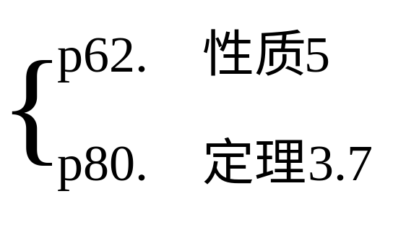
三、函数逼近
⒈ 概念
⒉ 正交多项式：
①定义；②性质；③特点

Slide 5
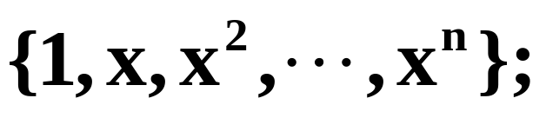
⒊ 最佳平方逼近多项式的寻求：
①基底
②正交多项式作为基底。
教 p58. 例3.1
教 p65,66.
例3.2 例3.3

Slide 6
⒋ 最小二乘拟合问题：
①给出数据能求出拟合曲线；
②会解矛盾方程；
③正交多项式在曲线拟合中的应用。
教P69,70,72.
例3.4，3.5，3.7
教p72.
例3.6
教p74.
例3.8

Slide 7
⒌ 最佳一致逼近多项式的求法：
①利用p80.Th3.7；
②Chebysher插值法；
③缩减幂级数法。
6．例。
P82.
例3.11.法2
P84.
例12

Slide 8
三. 最小二乘拟合问题：
①给出数据能求出拟合曲线；
②会解矛盾方程；
教P69.
例3.4，3.5，3.7
教p72.
例3.6

Slide 9
四、数值积分
1、基本概念：
(1) 代数精度；
(2)插值型求积公式；
(3)复化求积公式；
(4)Gauss型求积公式；
(5)收敛阶(复化)；
(6)计算的稳定性。

Slide 10

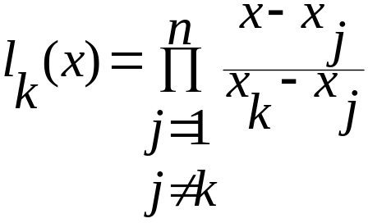
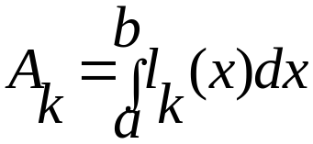

2、构造求积公式的方法：
(1)待定系数(利用代精)；
(2)插值型求积公式；
(3)Newton-Cotes公式；
(节点等距)，几种低阶， 及余项。
P91,例4.2
P96 例4.4
P95

Slide 11

3、提高求积公式精度的方法：
(1)构造复化求积公式；
误差的
(2)用线性外推公式Romberg算法。
(3) Gauss（高斯）型求积公式
P98-102
例：P100.例4.6
P102,106
P111,公式（4.46） P113,公式（4.50）

Slide 12
五、常微分方程数值解
⒈将方程离散化的三种方法。
⒉掌握Euler发和改进的Euler法、隐式Euler法和梯形法的基本
公式和构造。
⒊领会R-K方法的基本思想，会进行二阶R-K方法的推导。
⒋会求差分格式的局部截断误差及方法的阶。
⒌能利用单步法收敛定理判断方法的收敛性。
⒍能给出一般单步法的绝对稳定性区域（区间）。
⒎掌握线性多步法的构造原理，能构造线性多步格式。

Slide 13
六 、线性代数方程组的解法
直接法、
⒈ 方法：
① Gauss顺序消去法；
② 列主元Gauss消去法；
⒉ 以上各方法的算法步骤。
⒊ 误差分析。
⒋ 向量、矩阵的范数、条件数、谱半径。

Slide 14
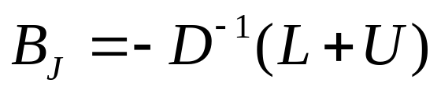
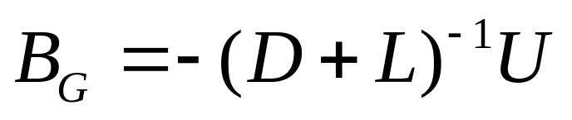
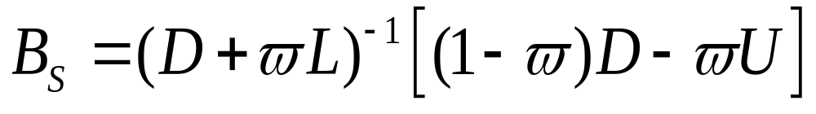

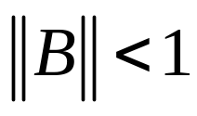
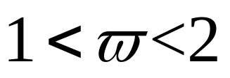
迭代法、
⒈ 方法：
① Jacobi迭代法；
② Gauss-Seidel迭代，
③ SOR方法，
⒉ 上述三种方法的算法步骤。
⒊ 收敛性定理：
① 充要条件；
② 充分条件；
③ 系数矩阵A严格对角占优，则Jacobi迭代、G-S 迭代必收敛。
④ SOR方法收敛的必要条件：
⑤ SOR方法收敛的有关定理。

Slide 15


七、方程求根
P212
Th7.1
1 简单迭代法 ：
（1）迭代函数 的构造和选择；
（2）整体与局部收敛定理；
（3）加速收敛的方法。
P215Th7.2
P217-P218
Th7.4
P215
定义7.2
P215
Th7.3
2 收敛阶的判断方法：
（1）根据定义判断；
（2）用 的高阶导数判断（局部收敛）。
3 Newton迭代及其各种改进。
4 例。

